Slide 1

MATEMÁTICA E SUAS
TECNOLOGIAS - Matemática
Ensino Médio – 1ª Série
Razões trigonométricas
no triângulo retângulo

Slide 2
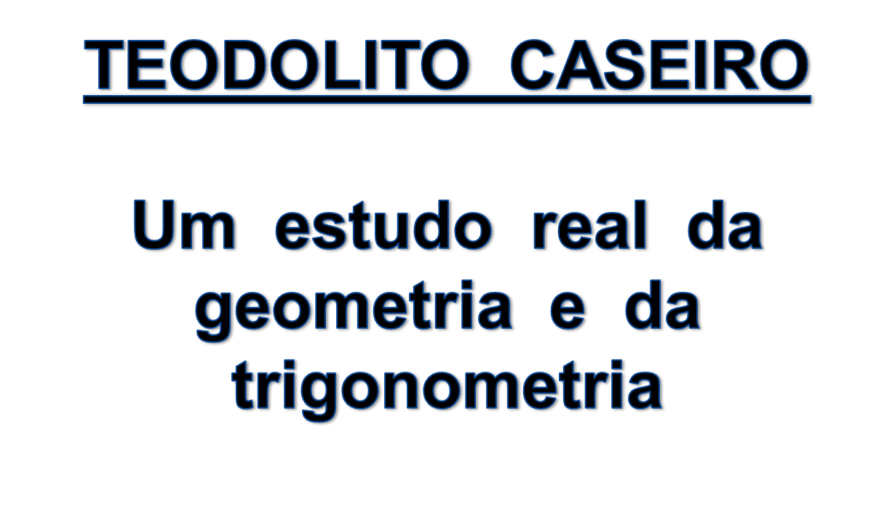
MATEMÁTICA , 1° ANO DO ENSINO MÉDIO
TÓPICO 1

Slide 3

MATEMÁTICA , 1° ANO DO ENSINO MÉDIO
TÓPICO 1
Quando se utiliza o teodolito caseiro, nessa área de conhecimento da matemática, pode-se construir, valendo-se desse ponto, uma compreensão mais concreta no saber do aluno, pois ele está exposto a uma vivência real enquanto estuda a geometria e a trigonometria.

Slide 4

MATEMÁTICA , 1° ANO DO ENSINO MÉDIO
TÓPICO 1
“A topografia surgiu simultaneamente à cartografia, de maneira instintiva e por causa da necessidade do homem de demarcar caminhos, locais de caça e, mais tarde, propriedades”.
“Os instrumentos topográficos viriam a se desenvolver mesmo apenas no século XVII”.
“Teodolito é um instrumento ótico usado para medir com precisão ângulos horizontais e ângulos verticais”.

Slide 5
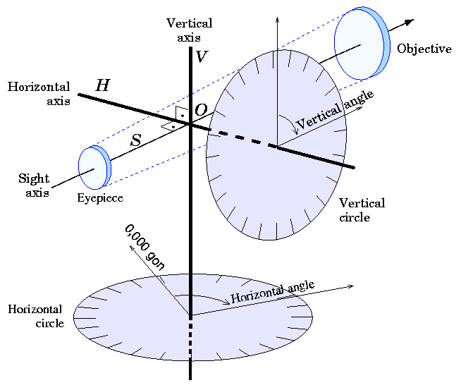
MATEMÁTICA , 1° ANO DO ENSINO MÉDIO
TÓPICO 1
Imagem: Thedolite / Vermeer / Public Domain

Slide 6
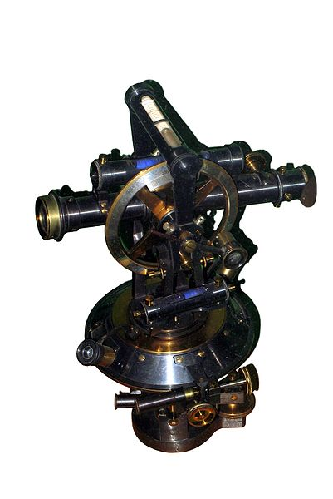
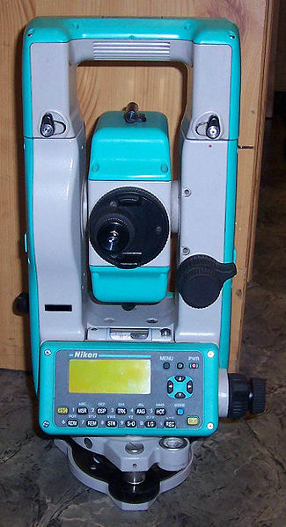
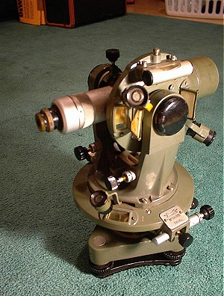
MATEMÁTICA , 1° ANO DO ENSINO MÉDIO
TÓPICO 1
Imagens, em ordem de leitura: (a) Theodolite nikon 520 / Krzysztof Blachnicki / GNU Free Documentation License (b) Exploration theodolite / Rama /
Creative Commons Attribution-Share Alike 2.0 France (c) Soviet Theodolite / User:Rolypolyman / GNU Free Documentation License

Slide 7

MATEMÁTICA , 1° ANO DO ENSINO MÉDIO
TÓPICO 1
Ângulo é a região do plano limitado por duas semirretas de mesma origem, cujo ponto de intersecção chama-se vértice.
O objeto capaz de medir o valor de um ângulo é chamado de transferidor, o qual pode ser de “meia volta” (180º) ou de “1 volta inteira” (360º).

Slide 8
MATEMÁTICA , 1° ANO DO ENSINO MÉDIO
TÓPICO 1
Os ângulos são classificados em:
vv
x
x
x
x
x
.
v
v
v
v
v
Agudo
X<90º
Reto
X=90º
Obtuso
X>90º
Raso
X=180º
1 volta
X=360º

Slide 9
MATEMÁTICA , 1° ANO DO ENSINO MÉDIO
TÓPICO 1
Estudo dos ângulos em feixes de retas:
Ângulos opostos pelo vértice:
A=F; B=E; C=D; J=G; K=H; L=I; M=R; N=Q; O=P; X=S; V=T; W=U
Ângulos correspondentes:
A=B=C; J=K=L; G=H=I; F=E=D;
M=N=O; X=V=W; S=T=U; R=Q=P
Ângulos alternos internos:
F=B; J=H; E=C; K=I; X=T; R=N; V=U; R=N; V=U; Q=O
Ângulos alternos externos:
A=D; G=L; M=P; S=W
A
M
G
S
J
X
F
R
B
N
H
T
K
V
E
Q
C
I
O
U
L
W
D
P

Slide 10

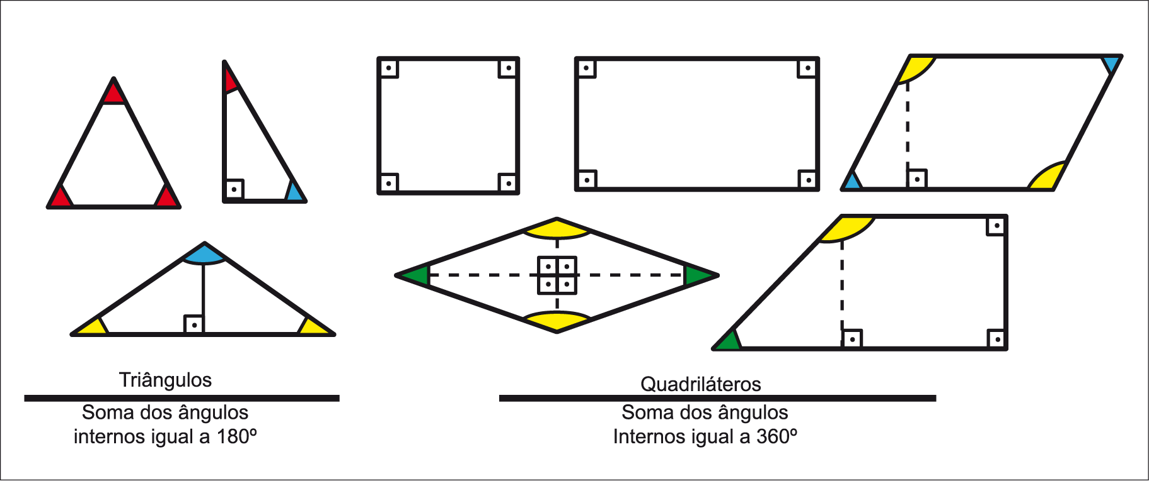
MATEMÁTICA , 1° ANO DO ENSINO MÉDIO
TÓPICO 1
Imagem: SEE-PE, redesenhado a partir de imagem de Autor Desconhecido.

Slide 11
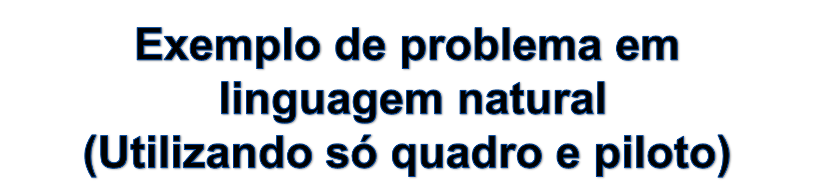
MATEMÁTICA , 1° ANO DO ENSINO MÉDIO
TÓPICO 1
Minha família possui um terreno cujas características são: dois ângulos retos no lado postado na esquerda, sendo os ângulos opostos a estes, um agudo e o outro obtuso. O lado que contém os dois ângulos retos mede 4,5 metros, enquanto o maior lado perpendicular e adjacente a um dos ângulos retos mede 8 metros. O lado frontal a este lado perpendicular mede exatamente a metade. Que figura geométrica plana representa esse terreno e de que forma posso encontrar sua área e perímetro?

Slide 12
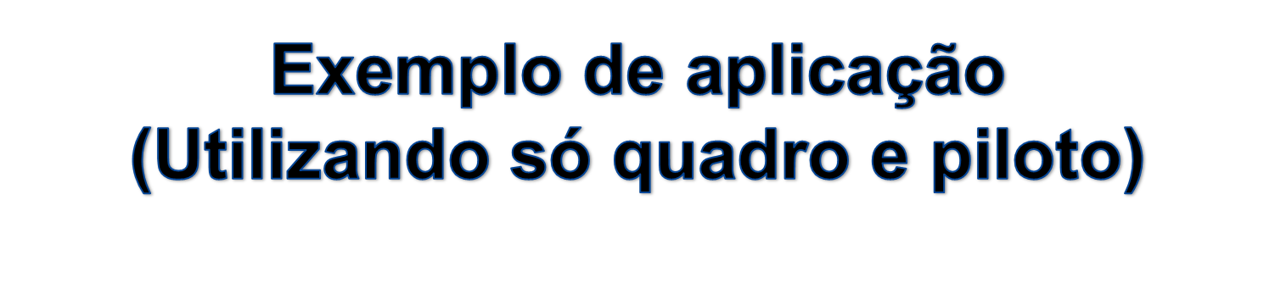
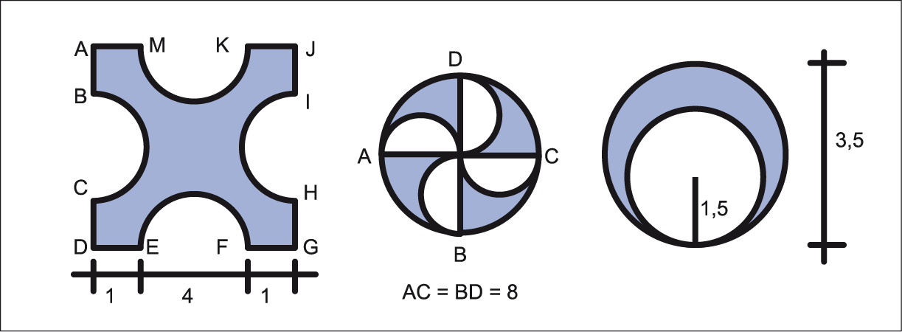
MATEMÁTICA , 1° ANO DO ENSINO MÉDIO
TÓPICO 1
Calcule a área hachureada e o perímetro das figuras a seguir.
Imagem: SEE-PE, redesenhado a partir de imagem de Autor Desconhecido.

Slide 13
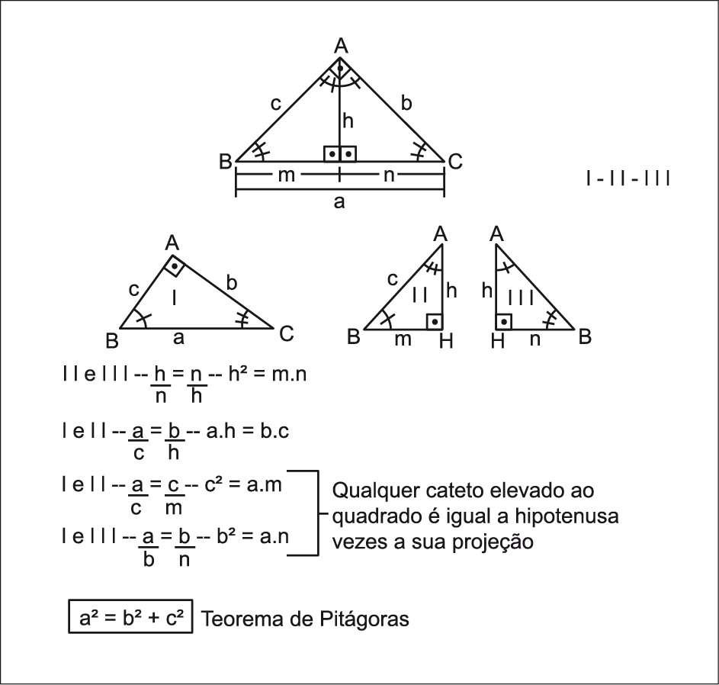
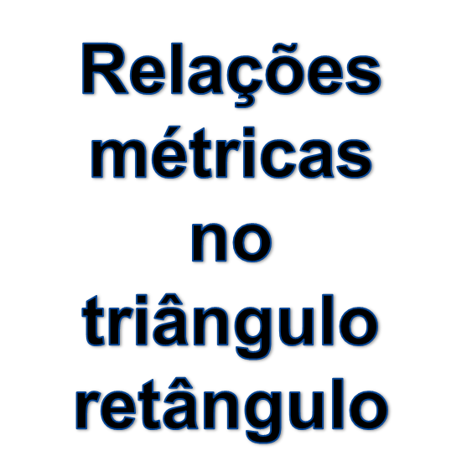
MATEMÁTICA , 1° ANO DO ENSINO MÉDIO
TÓPICO 1
Imagem: SEE-PE, redesenhado a partir de imagem de Autor Desconhecido.
Notes:
Igual à hipotenusa

Slide 14
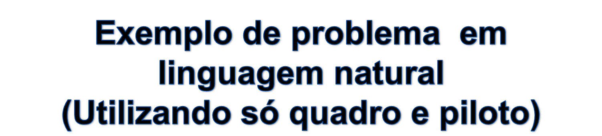
MATEMÁTICA , 1° ANO DO ENSINO MÉDIO
TÓPICO 1
Um operário está posicionado sobre uma torre de transmissão de rádio para consertá-la. Ele olha para sua direita e visualiza um rio que está distante 64 metros da torre. Do lado oposto, a 36 metros, está uma árvore.
Admitindo que o ponto mais alto da torre seja o ângulo reto do triângulo formado juntamente com o rio e a árvore, qual a altura da torre que o operário conserta?
Qual a distância do operário posicionado no alto da torre até a árvore?
Qual a distância do operário posicionado no alto da torre até o rio?

Slide 15
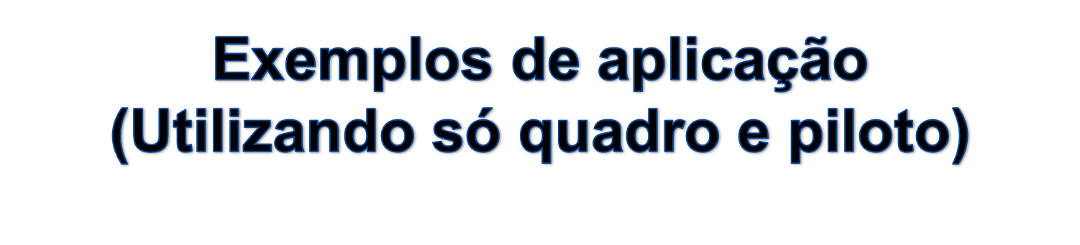
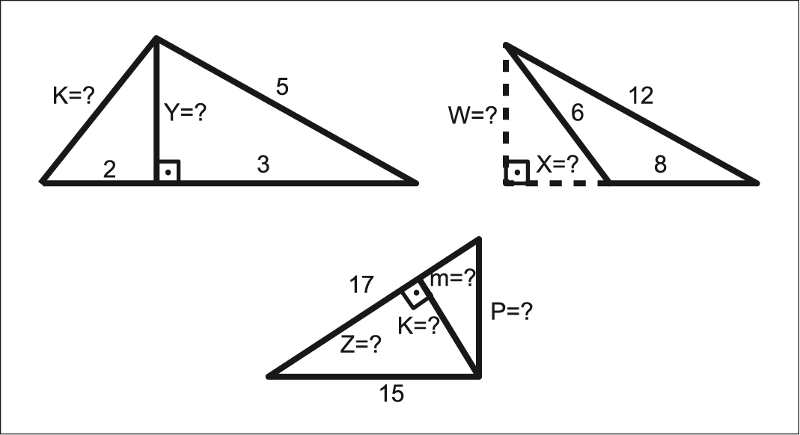
MATEMÁTICA , 1° ANO DO ENSINO MÉDIO
TÓPICO 1
Imagem: SEE-PE, redesenhado a partir de imagem de Autor Desconhecido.

Slide 16
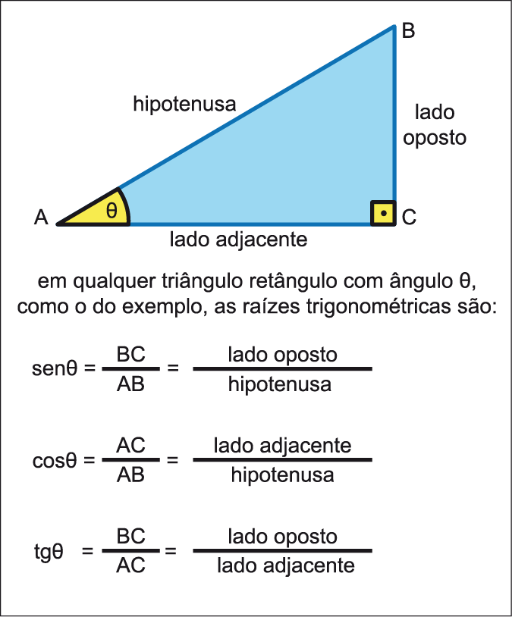
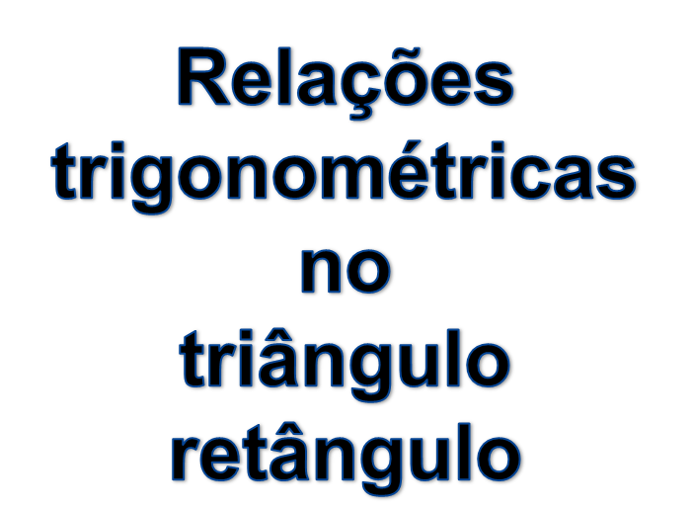
MATEMÁTICA , 1° ANO DO ENSINO MÉDIO
TÓPICO 1
Imagem: SEE-PE, redesenhado a partir de imagem de Autor Desconhecido.

Slide 17

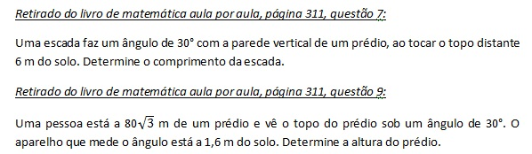
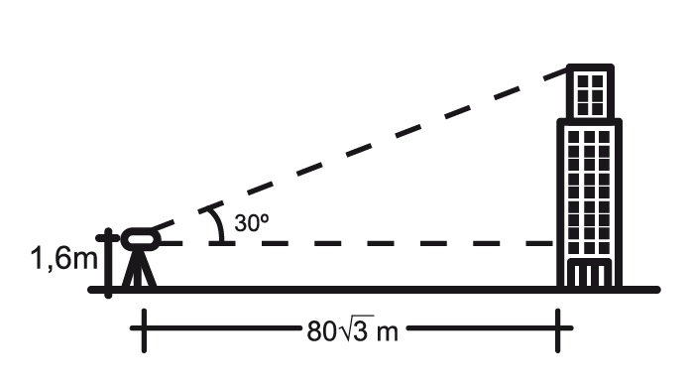
MATEMÁTICA , 1° ANO DO ENSINO MÉDIO
TÓPICO 1
Imagem: SEE-PE, redesenhado a partir de imagem de Autor Desconhecido.

Slide 18
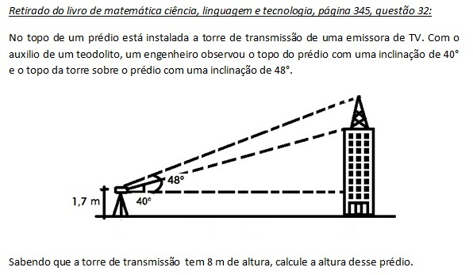
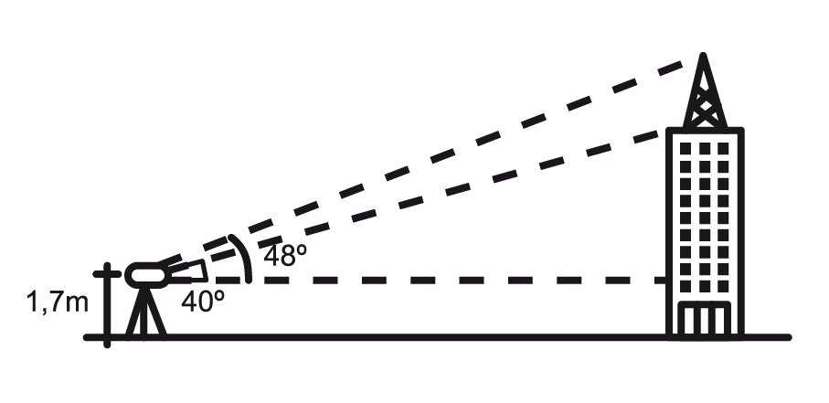
MATEMÁTICA , 1° ANO DO ENSINO MÉDIO
TÓPICO 1
Imagem: SEE-PE, redesenhado a partir de imagem de Autor Desconhecido.

Slide 19
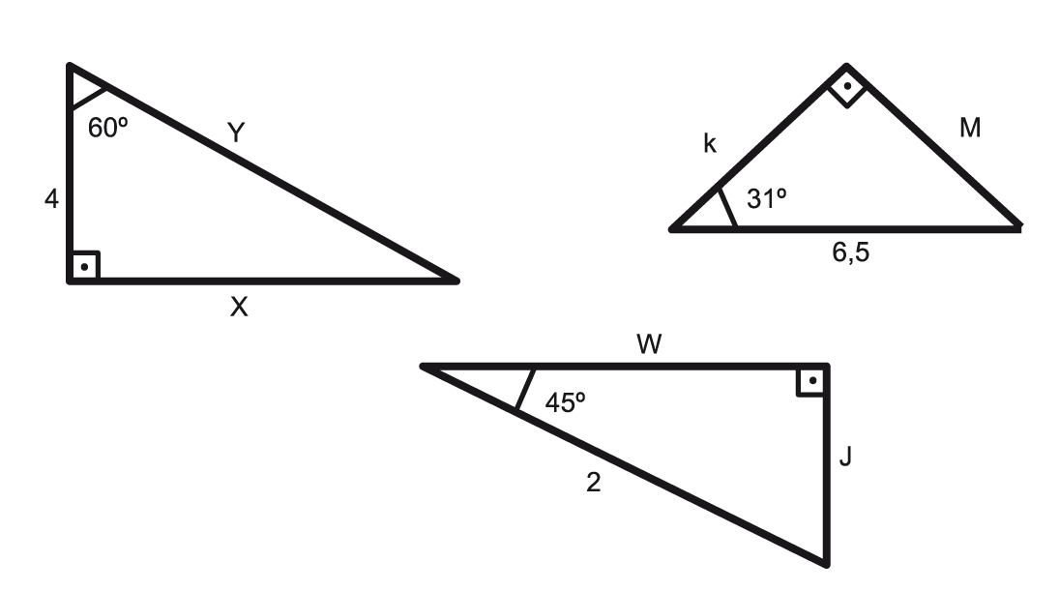
MATEMÁTICA , 1° ANO DO ENSINO MÉDIO
TÓPICO 1
Imagem: SEE-PE, redesenhado a partir de imagem de Autor Desconhecido.

Slide 20
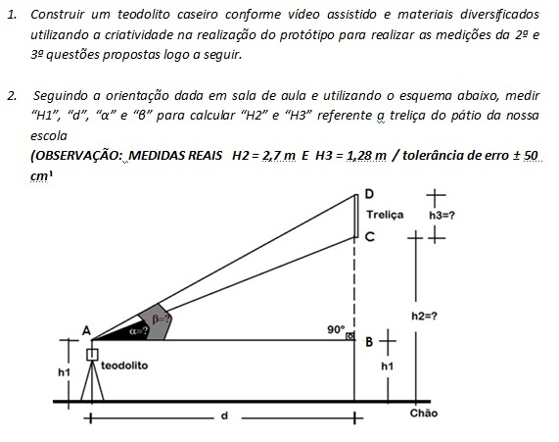
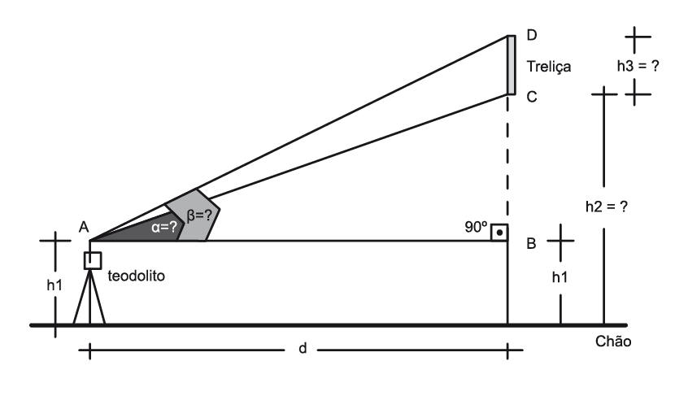
MATEMÁTICA , 1° ANO DO ENSINO MÉDIO
TÓPICO 1
Imagem: SEE-PE, redesenhado a partir de imagem de Autor Desconhecido.

Slide 21
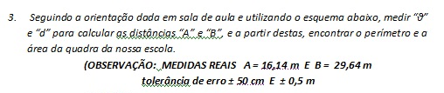
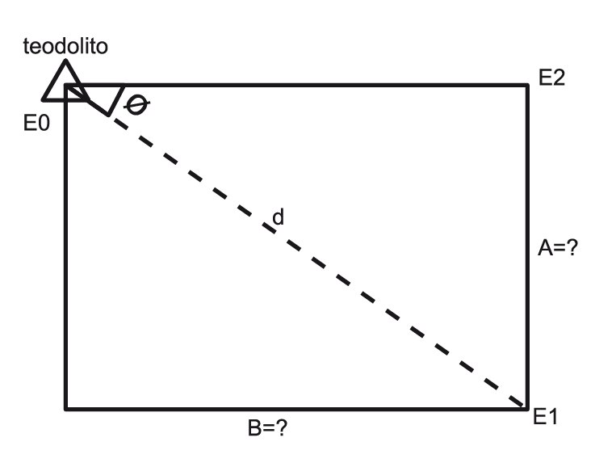
MATEMÁTICA , 1° ANO DO ENSINO MÉDIO
TÓPICO 1
Imagem: SEE-PE, redesenhado a partir de imagem de Autor Desconhecido.

Slide 22
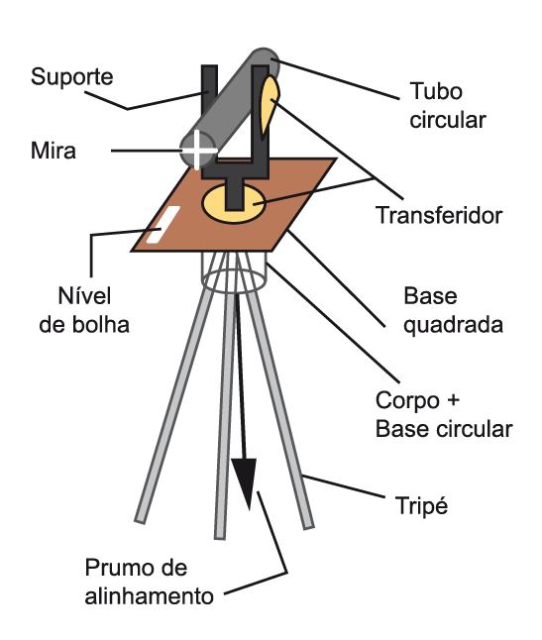
MATEMÁTICA , 1° ANO DO ENSINO MÉDIO
TÓPICO 1
O protótipo desse aparelho deve ser baseado nas características do equipamento original, cuja fabricação pode variar conforme a utilização diversificada de material (reutilizado ou não), ficando a critério da criatividade das equipes.
Imagem: SEE-PE, redesenhado a partir de imagem de Autor Desconhecido.

Slide 23
MATEMÁTICA , 1° ANO DO ENSINO MÉDIO
TÓPICO 1
Sites:
  http://www.infoescola.com
  http://www.brasilescola.com
  http://pt.wikipedia.org
  http://www.youtube.com

Slide 24
MATEMÁTICA , 1° ANO DO ENSINO MÉDIO
TÓPICO 1
- Livros:
  Matemática aula por aula, autores Xavier e Barreto, Editora Ftd, coleção de três volumes;
  Matemática ciência, linguagem e tecnologia, autor Jackson Ribeiro, Editora Scipione, coleção de três volumes.
  Matemática – Série novo ensino médio, autores Marcondes, Gentil e Sérgio, Editora Ática, volume único.

Slide 25
Tabela de Imagens
Slide | Autoria / Licença | Link da Fonte | Data do Acesso
5 | Thedolite / Vermeer / Public Domain | http://en.wikipedia.org/wiki/File:Theodolite_vermeer.png | 19/04/2012
6a | Theodolite nikon 520 / Krzysztof Blachnicki / GNU Free Documentation License | http://en.wikipedia.org/wiki/File:Teodolit_nikon_520.jpg | 19/04/2012
6b | Exploration theodolite / Rama / Creative Commons Attribution-Share Alike 2.0 France | http://en.wikipedia.org/wiki/File:Exploration_theodolite_img_1660.jpg | 19/04/2012
6c | Soviet Theodolite / User:Rolypolyman / GNU Free Documentation License | http://en.wikipedia.org/wiki/File:SovietTheodolite.jpg | 19/04/2012
10, 12, 13, 15, 16, 17, 18, 19, 20, 21 e 22. | SEE-PE, redesenhado a partir de imagem de Autor Desconhecido. | Acervo SEE-PE. | 30/04/2012

